Slide 1

24.10.24
리눅스 서버
Eunchan Kim

Slide 2
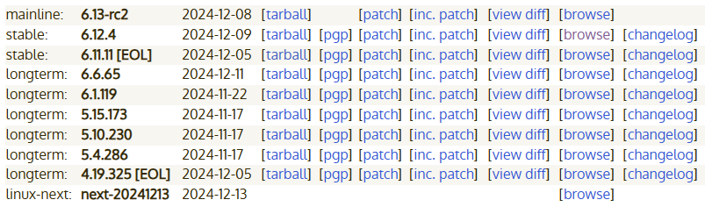
최신 커널 빌드 ready
현재 커널
리눅스 커널 html:
https://www.kernel.org

Slide 3
Architecture에 맞는 .config 파일 복사

Slide 4
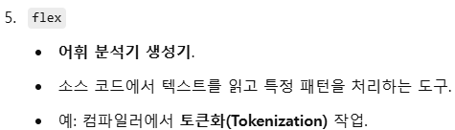
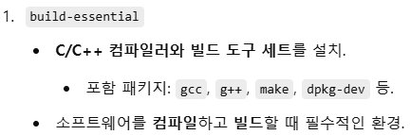
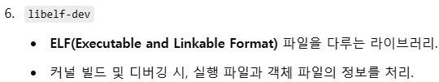
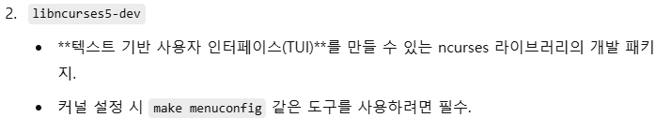
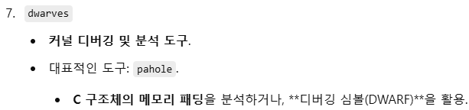
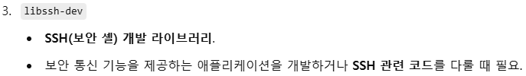
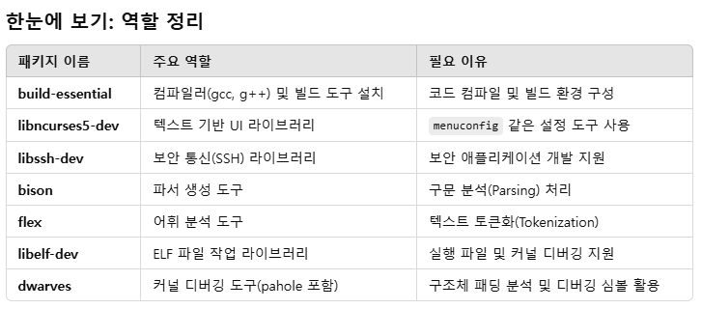
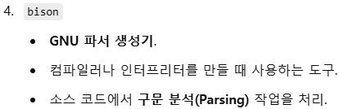
커널 빌드를 위한 pakage

Slide 5
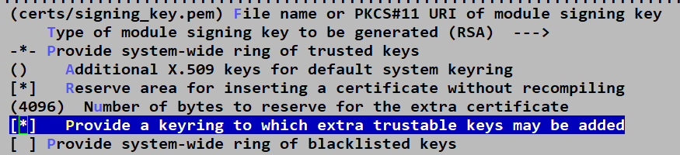
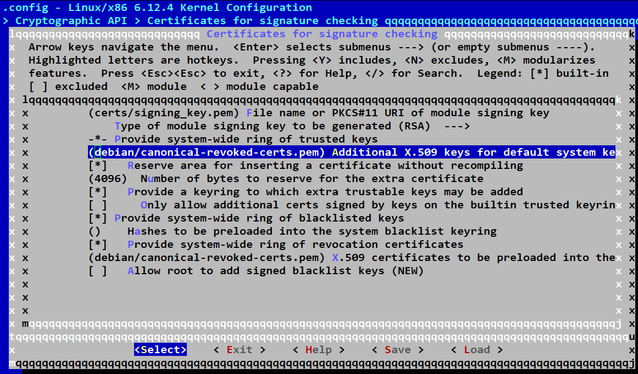
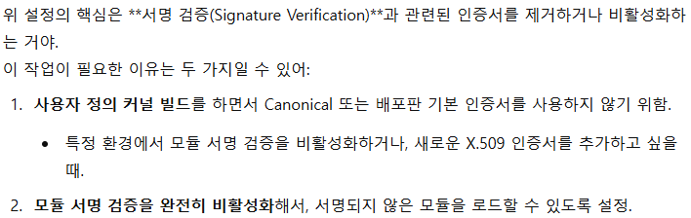
모듈 서명 검증 비활성화
Certificate 부분 없애버림
보안을 위해서 필요한 부분인데 개인 프로젝트이기 때문에 지워버렸음

Slide 6
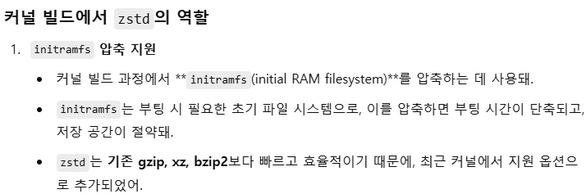
zstd

Slide 7
Kernel & module build
Make bzImage -j4; make modules -j4
bzImage : 데스크탑환경의 image
Virtual machine의 램 메모리를 8Gbyte를 할당했을 때, build하다가 꺼지는 현상이 있어
호스트 os의 메모리 간섭 현상으로 보고 4Gbyte로 가상 머신의 메모리를 할당하고,
Swap memory로 사용하여 build에 성공

Slide 8
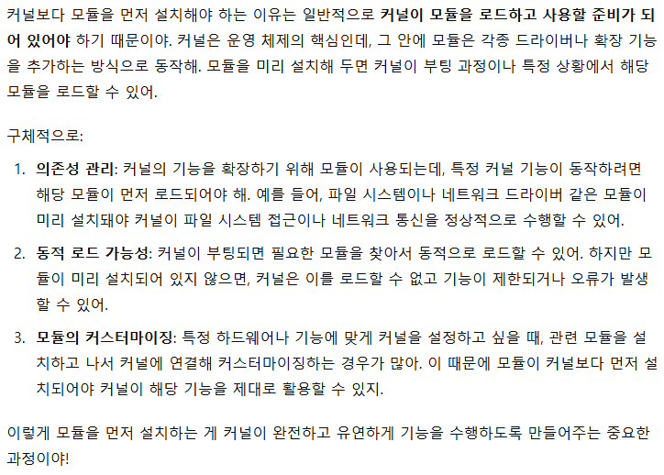
Module & kernel install
인스톨은 커널보다 모듈 먼저
=> 모듈이 있어야 커널이 모듈을 찾아 장착한다.
모듈은 usr/lib에 복사된다.
디바이스 드라이버는 커널이 빌드 돼 있어야만 컴파일 가능
커널을 먼저 빌드하고 모듈을 빌드해야 커널이 빌드된 것을 참고하여 모듈이 컴파일 되고, 모듈을 먼저 인스톨 해야 커널이 인스톨 할때 모듈을 참조하여 로드할 수 있게 인스톨 된다.

Slide 9
Module & kernel install
sudo make modules_install
Cd /lib/modules/6.6.65
sudo find . -name *.ko -exec strip --strip-unneeded {} \;
sudo make install
필요없는 줄들을 제거해 파일 사이즈를 대폭 줄일 수 있다.

Slide 10
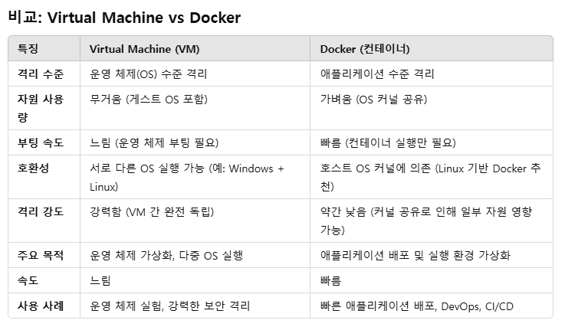

Slide 11
